Slide 1
Stock Market Sentiment in Times of Crisis
Seminar Social Sentiment in Times of Crisis

Slide 2
For informed individuals, we expect current events, particularly those with economic implications, as well as macroeconomic indices to influence their opinion on the timing of investments. Negative events, higher interest rates, and higher inflation lead to lower investment intention, while rising markets cause higher investment intention.

Slide 3
Overview
Related Work
Data
Methodology

Slide 4
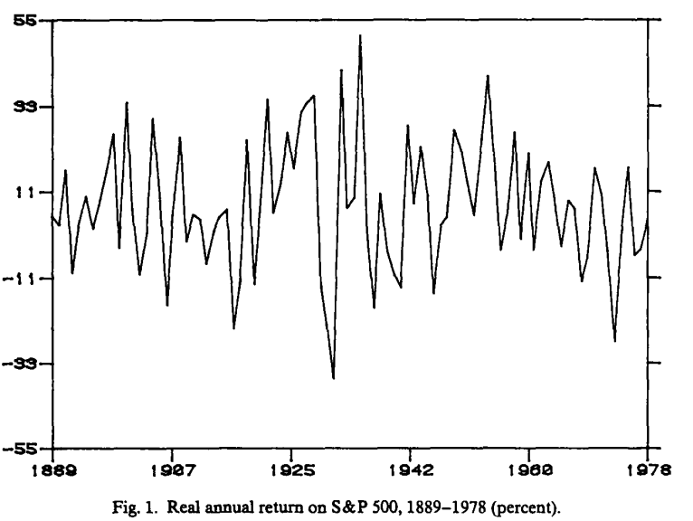
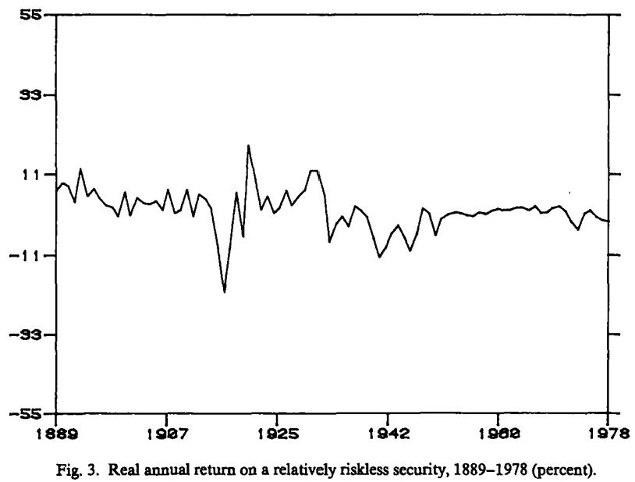
The equity premium: A puzzle

Slide 5
The equity premium: A puzzle
Daten: Durchschnittliche reale Rendite von Aktien und risikofreien Anleihen von 1889 – 1978
Equity Premium: 6%
Klassische Finanztheorie nach Arrow-Debreu:
Perfekte Märkte ohne Friktionen
GG in Märkten (EP = 0%)
→ verursachen Friktionen einen EP?
→ Kann ein Modell ohne Friktionen einen EP erzeugen?

Slide 6
The equity premium: A puzzle
Ergebnis: selbst unter optimalen Bedingungen kann das EP max. 0,4% betragen
→ Ein Modell mit Friktionen ist erforderlich, um das EP zu erklären.

Slide 7
Trusting the stock market
Mehrere Finanzskandale in den früher 2000ern
Vertrauensverluste bei Anlegern
Rückgang von Marktteilnehmern
→ Welche Rolle spielt das Vertrauen der Menschen in den Aktienmarkt bei Investitionsentscheidungen?
Definition Vertrauen: subjektive Wahrscheinlichkeit, wie stark jemand glaubt, dass er nicht betrogen wird.

Slide 8
Trusting the stock market
Ergebnisse: Vertrauen basiert auf dem Finanzsystem und Persönlichkeitsmerkmalen
Bildung, persönliche Erfahrungen, Kultur
Weniger vertrauensvolle Personen kaufen seltener Aktien
Falls doch: investieren einen kleineren Teil des Vermögens
Krisen: gebildete Personen erholen ihr Vertrauen und passen Verhalten schneller an

Slide 9
Ableitungen für unser Modell
The Equity Premium
Trusting the Stock Market
Klassisches Modell ohne Friktionen kann Realität nicht abbilden
Friktion: Informationsasymmetrien
→ Berücksichtigung des Informationsgrades der Marktteilnehmer
Vertrauen wurde definiert
Annahme: Vertrauensgrad wirkt sich auf Investitionsbereitschaft aus
→ schließen von Vertrauen auf Investitionsabsicht

Slide 10
Übersicht Daten und Krisenzeitraum
Beobachteter Zeitraum: Nov 2022 – Juli 2024
Krisen:
Corona-Pandemie (Nachwirkungen bis 2022)
Ukraine-Krieg (seit Februar 2022)
Energiepreise
Versorgungssicherheit
Inflation und Zinserhöhungen (2022–2023)
Bankenkrise in den USA (Frühjahr 2023)

Slide 11
Data
SOSEC Data Set
Fearures especially in use:
F3A21_1: ”Aktuell ergibt es Sinn in Aktien zu investieren”
F71invest: “Investieren Sie momentan in den Aktienmarkt”
F5A10_2: “Wie viel Vertrauen haben Sie in den Aktienmarkt”
F5a: ”Wie häufig beziehen Sie Nachrichten aus den Quellen? … ”
F5b: “Auf welche Kanäle greifen Sie dabei zu? … ”
i_START / i_END
External Datasets from Yahoo Finance and Deutsche Bundesbank for
Interest rate, inflation rate, dax points, consumer price index

Slide 12
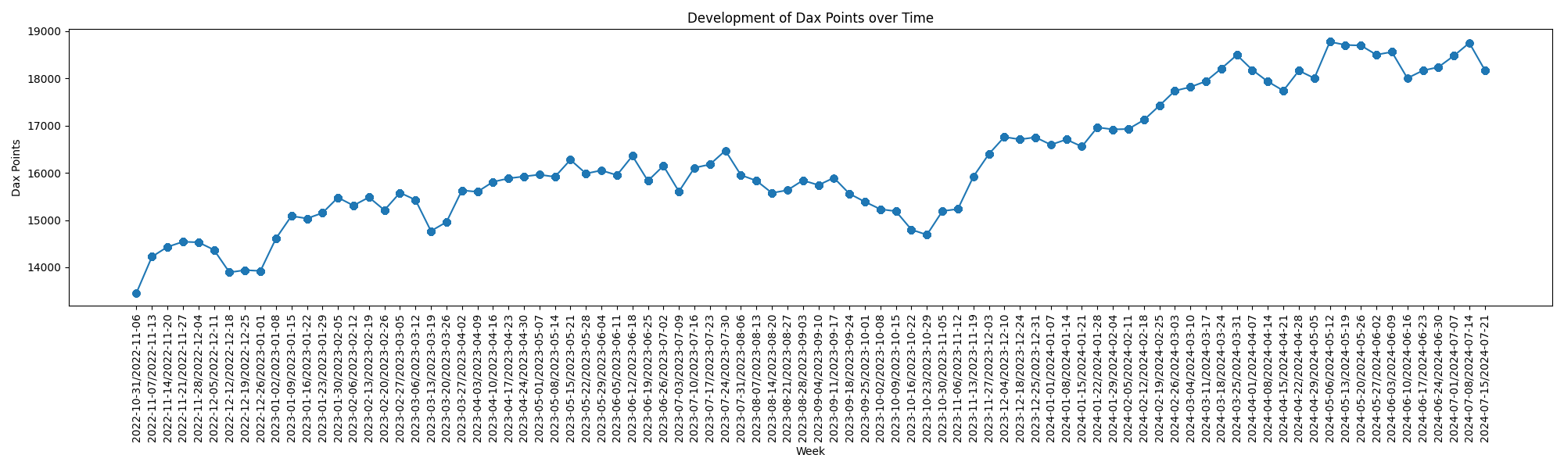
DAX 2022-2024

Slide 13
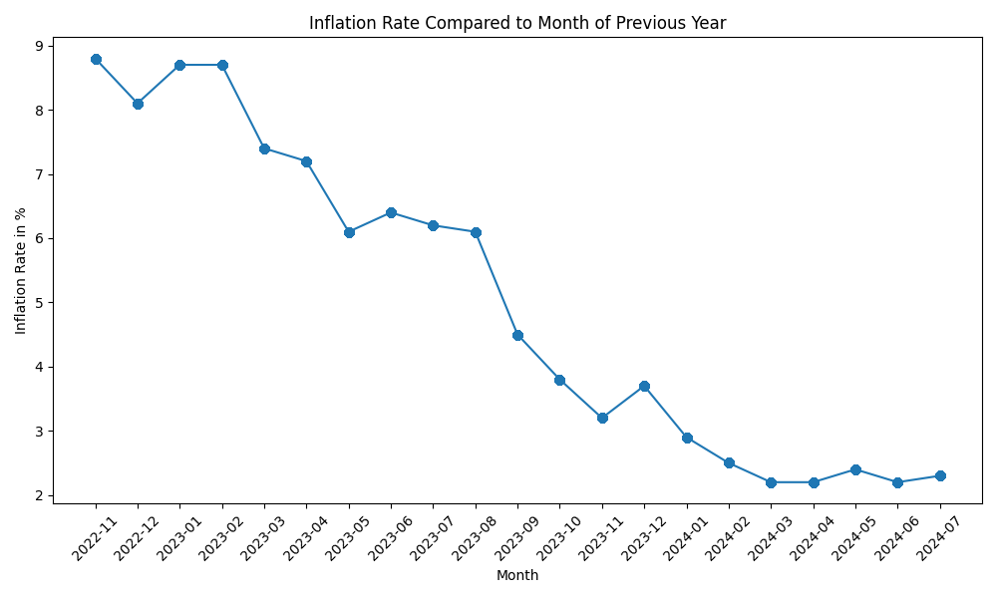
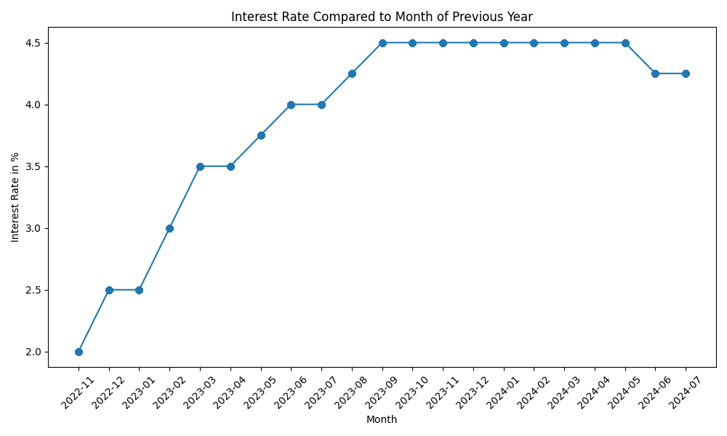
Die Inflations- und Zinsrate

Slide 14
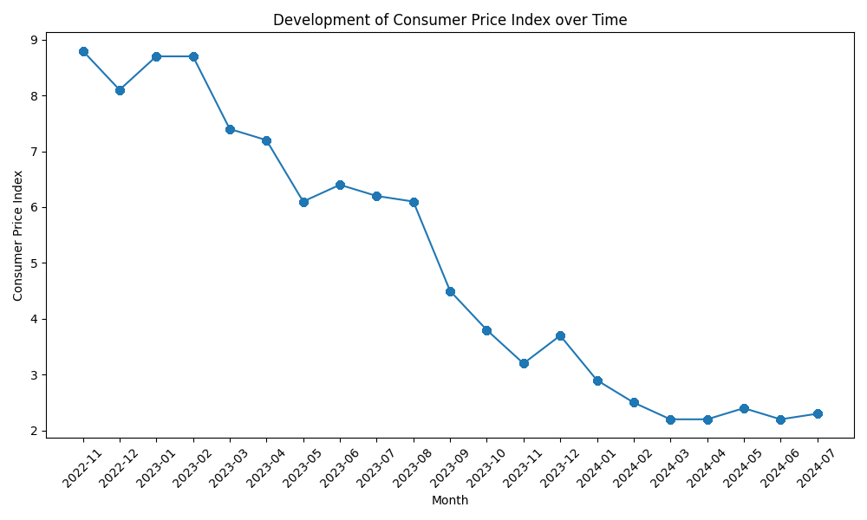
Der VPI

Slide 15
Structural Equation Modelling - SEM
Goal: Find relationships between observed and latent variables
Simultaniously estimate latent variables and causal relationships between them
Step 1: Define how latent variables depend on observed variables
Step 2: Define causal relationships between latent variables
Step 3: Define additional connection links between observed variables
Limitations: in general used for linear dependencies

Slide 16
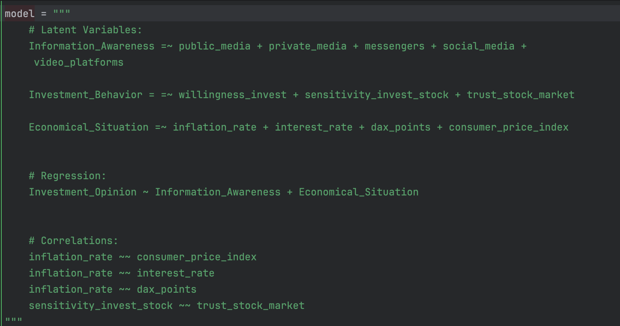

Slide 17
SEM - Dependencies Observed and Latent Variables
Observed variables:
Latent variables
How often are specific news channels used
Which news channels are used mostly
Trust in stock market
Are people investing right now
Do people think investing is a good idea right now
Intrest rate, dax points, consumer price index, inflation rate
How informed individuals
Opinion on timing of investment
Macroeconomic indizes

Slide 18
SEM – Dependency Assumption
Channels of Information
How Informed are Individuals
Frequency of Informing
Trust in Stock Market
Interest Rate
Currently Investing
Opinion on Timing of Investment
Inflation Rate
Current Opinion of Investing
Dax Points
Macroeconomic Indices
Consumer Price Index

Slide 19
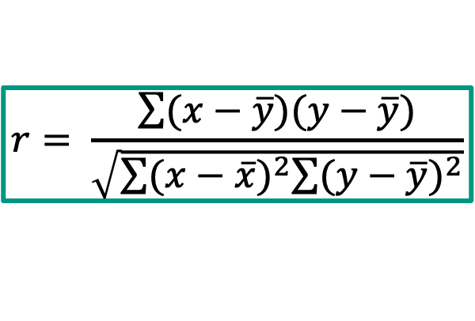

SEM – Connection Links Observed Variables
Calculate Pearson Correlation Coefficient between observed variables
Add found correlations to the model to be considered
Limitations: Only finds linear dependencies between variables
But SEM is also for linear dependencies, so no problem
$$r= \frac{\sum{(x−\overline{y})(y−\overline{y})}}{\sqrt{\sum{{(x−\overline{x})}^{2}\sum{{(y−\overline{y})}^{2}}}}}$$

Slide 20
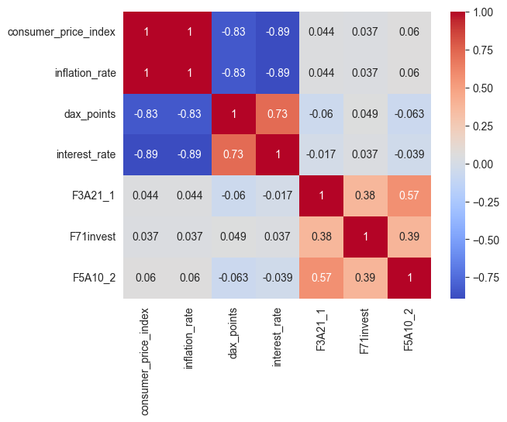
Correlation - Financial Opinion and Macroeconomic Indizes
Ind | Question
F71invest | Investieren Sie momentan in den Aktienmarkt
F5A10_2 | Wie viel Vertrauen haben Sie in den Aktienmarkt
F3A21_1 | Aktuell ergibt es Sinn in Aktien zu investieren

Slide 21
Correlation - Financial Opinion and Being Informed
Ind | Question
F71invest | Investieren Sie momentan in den Aktienmarkt
F5A10_2 | Wie viel Vertrauen haben Sie in den Aktienmarkt
F3A21_1 | Aktuell ergibt es Sinn in Aktien zu investieren
F5aA1_1 | Wie häufig beziehen Sie Nachrichten au öffentlichen Medienstationen
F5aA2_1 | ...privaten Medienstationen
F5aA3_1 | …Messenger Diensten
F5aA4_1 | …sozialen Netzwerken
F5aA5_1 | …Videoplattformen
F5bA1_1 | Über welche Kanäle greifen Sie dabei zu: öffentliche Medienstationen
F5bA2_1 | ...privaten Medienstationen
F5bA3_1 | …Messenger Diensten
F5bA4_1 | …sozialen Netzwerken
F5bA5_1 | …Videoplattformen

Slide 23
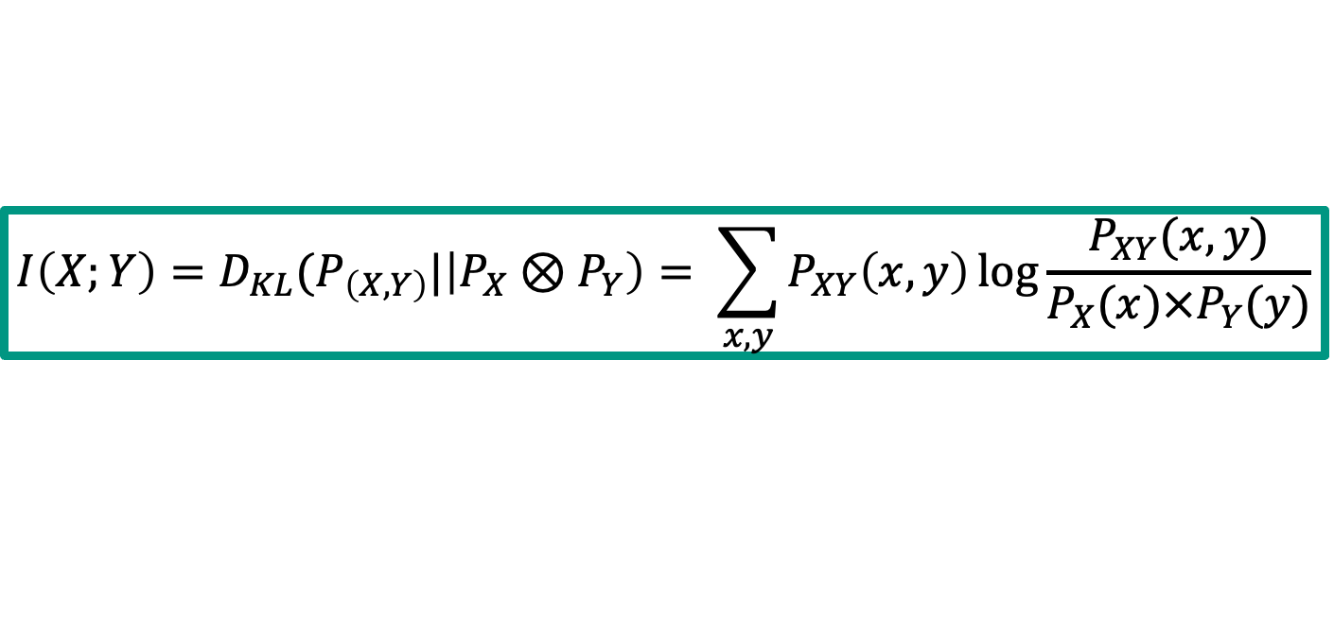
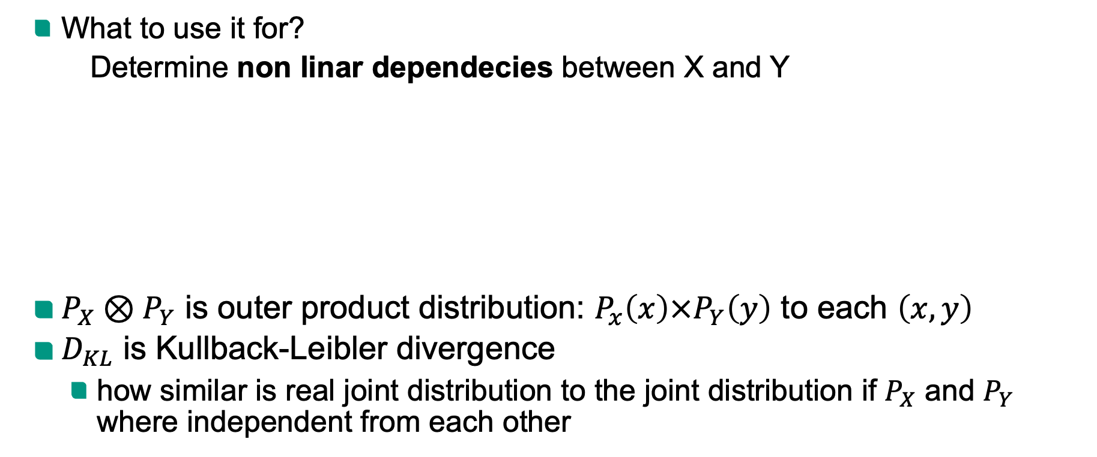
Mutual Information
What to use it for?
Determine non linar dependecies between X and Y
$P_{X}⊗P_{Y}$ is outer product distribution: $P_{x}\left(x\right)×P_{Y}\left(y\right)$ to each $\left(x, y\right)$
$D_{KL}$ is Kullback-Leibler divergence
how similar is real joint distribution to the joint distribution if $P_{X}$ and $P_{Y}$ where independent from each other
$$I\left(X;Y\right)=D_{KL}(P_{\left(X,Y\right)}|\left|P_{X}⊗P_{Y}\right)= \sum_{x, y}{P_{XY}\left(x, y\right)\log{\frac{P_{XY}(x,y)}{P_{X}(x)×P_{Y}(y)}}}$$

